Slide 1
Mjesečeva staza
Aleksandar Buinac
OŠ Viktorovac, Sisak

Slide 2
Opći astronomski podaci o Mjesecu
Udaljenost u apogeju – 406 700 km
Udaljenost u perigeju – 356 400 km
Izduženost (ekscentricitet) staze – 0,0549
Nagib staze prema ekliptici – 5° 9´
Nagib osi rotacije prema stazi – 1°32´
Period rotacije – 27,32 d
Siderički period – 27,32d
Sinodički period – 29,53d

Slide 3
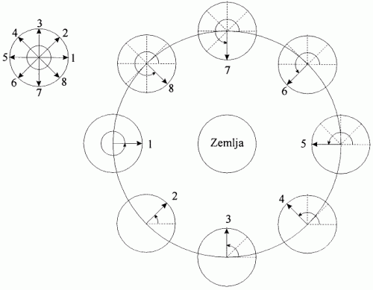
Mjesec
Mjesečeva rotacija je izjednačena s revolucijom
Uvijek vidimo istu stranu Mjeseca
Mjesec se okrene oko svoje osi u istom smjeru i u isto vrijeme u koje se okrene oko Zemlje

Slide 4
Veza sideričkog i sinodičkog perioda
Sinodički mjesec 29d 12h44min 3s
Siderički mjesec
27d7h43min 11s
27°
Putanja Mjeseca
Putanja Mjeseca
Putanja Zemlje

Slide 5
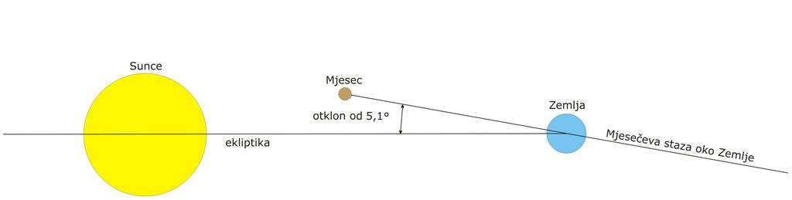
Nagib Mjesečeve staze u odnosu na ekliptiku

Slide 6
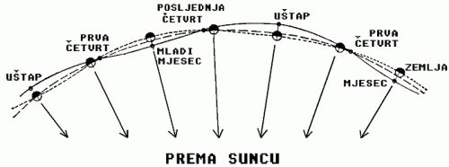
Mjesečeva staza u odnosu na ekliptiku

Slide 7
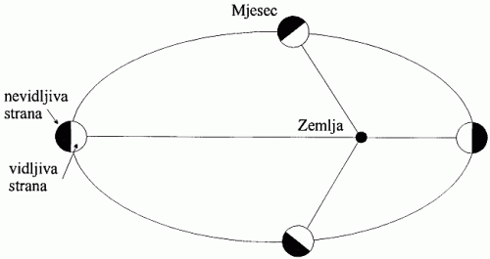
Mjesec u perigeju i apogeju
Apogej
Perigej

Slide 8
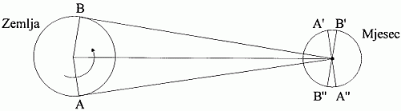
Libracija Mjeseca

Slide 9
Cilj istraživačkog rada
Pratiti Mjesečevo gibanje među zvijezdama
Mjeriti kutne udaljenosti između Mjeseca i dvije ili tri najsjajnije zvijezde
Ucrtati položaj Mjeseca na karti neba
Usporediti položaje dobivene promatranjem i položaje Mjeseca prema službenom astronomskom godišnjaku
Utvrditi pravilnosti kretanja
Izvesti zaključak

Slide 10
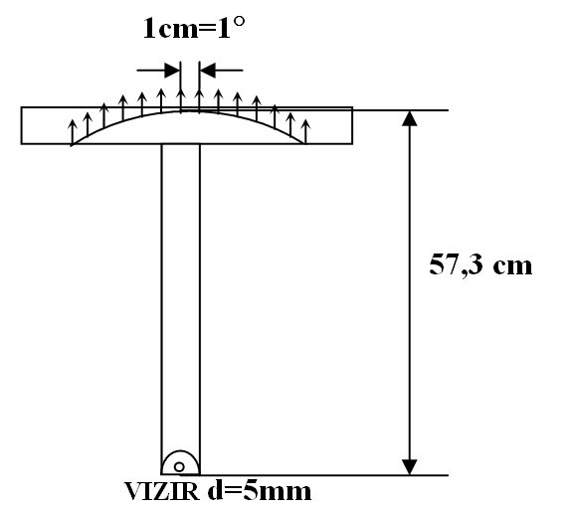
Mjerenje kutnih udaljenosti pomoću astronomskih grablji

Slide 11
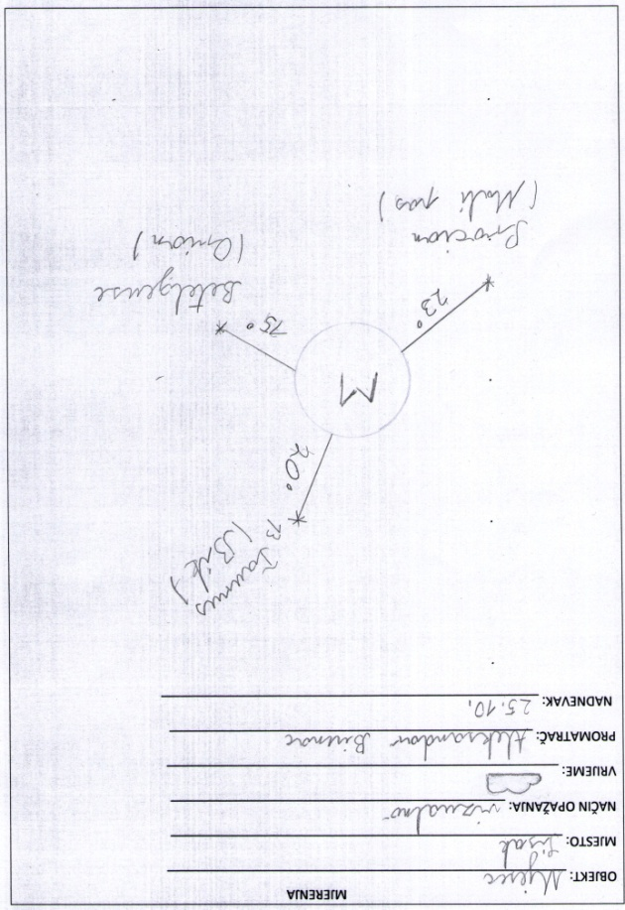
Obrazac za praćenje

Slide 12
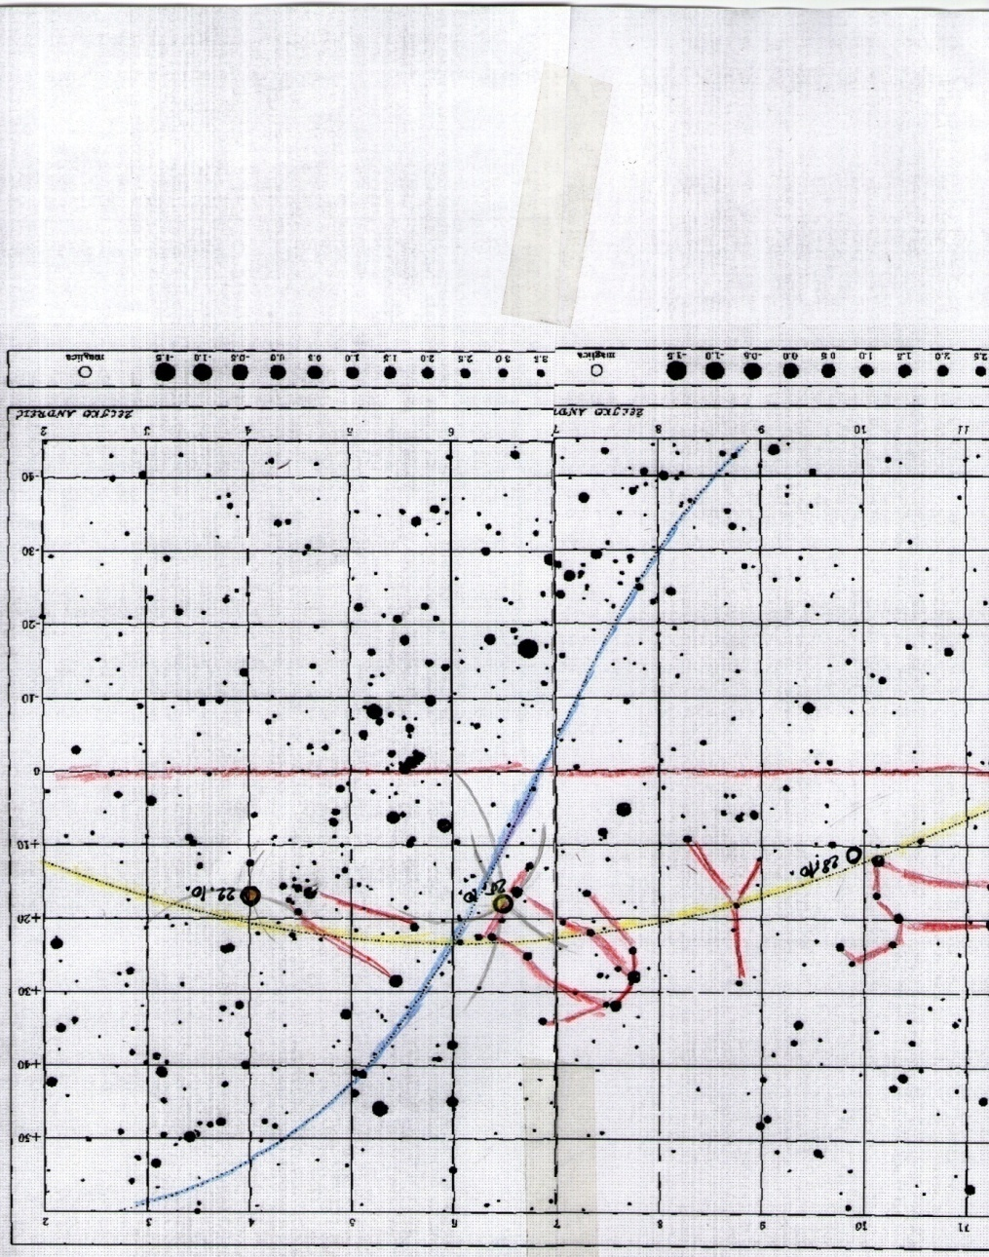
Položaj Mjeseca na karti neba

Slide 13
Kutne udaljenosti Mjeseca i triju zvijezda
Nadnevak | Mjesec i 1. Odabrana zvijezda | Kutna udaljenost (°) | Polumjer kružnice Mjeseca i 1. Odabrane zvijezde (mm) | Mjesec i 2. Odabrana zvijezda | Kutna udaljenost (°) | Polumjer kružnice Mjeseca i 2. Odabrane zvijezde (mm) | Mjesec i 3. Odabrana zvijezda | Kutna udaljenost (°) | Polumjer kružnice Mjeseca i 3. Odabrane zvijezde (mm)
16.10. 2013. | Markab (α Pegaza) | 20 | 30 | γRiba | 6 | 9 | γ Pegaza | 30 | 20
19.10. 2013. | Algenib | 21 | 32 | β Ovna | 11 | 17 | β Andromede | 32 | 48
22.10. 2013. | Plejade | 1 | 15 | Hasselah | 10 | 15 | Belatrix | 23 | 35
25.10 2013. | Β Taurus | 20 | 30 | Betelgeuse | 15 | 23 | Procion | 23 | 30
28.10. 2013. | Regulus | 3 | 5 | β Raka | 21 | 32 | - | - | -
31. 10. 2013. | Regulus | 26 | 40 | Denebola | 18 | 28 | γGavrana | 21 | 32
8.11. 2013. | Altair | 32 | 48 | βJarca | 22 | 33 | - | - | -
11.11. 2013. | Γ Ribe | 23 | 35 | Ι Pegaza | 21 | 32 | - | - | -
14.11. 2013. | Algenib | 1 | 15 | α Kita | 34 | 52 | Markab | 22 | 33

Slide 14
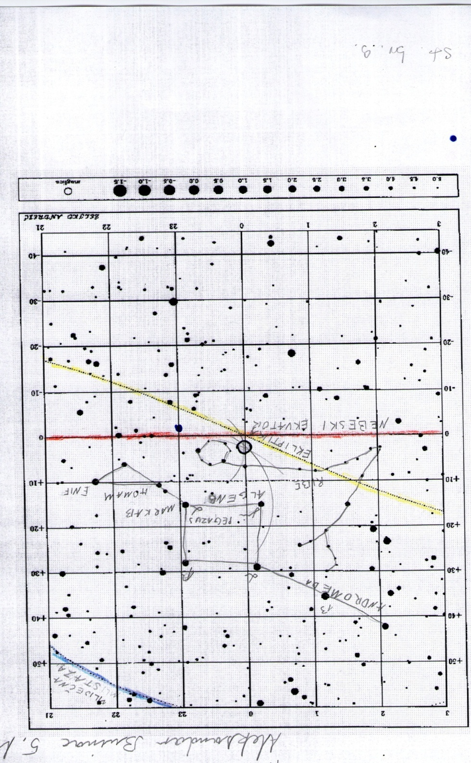
16. 10. 2013.

Slide 15
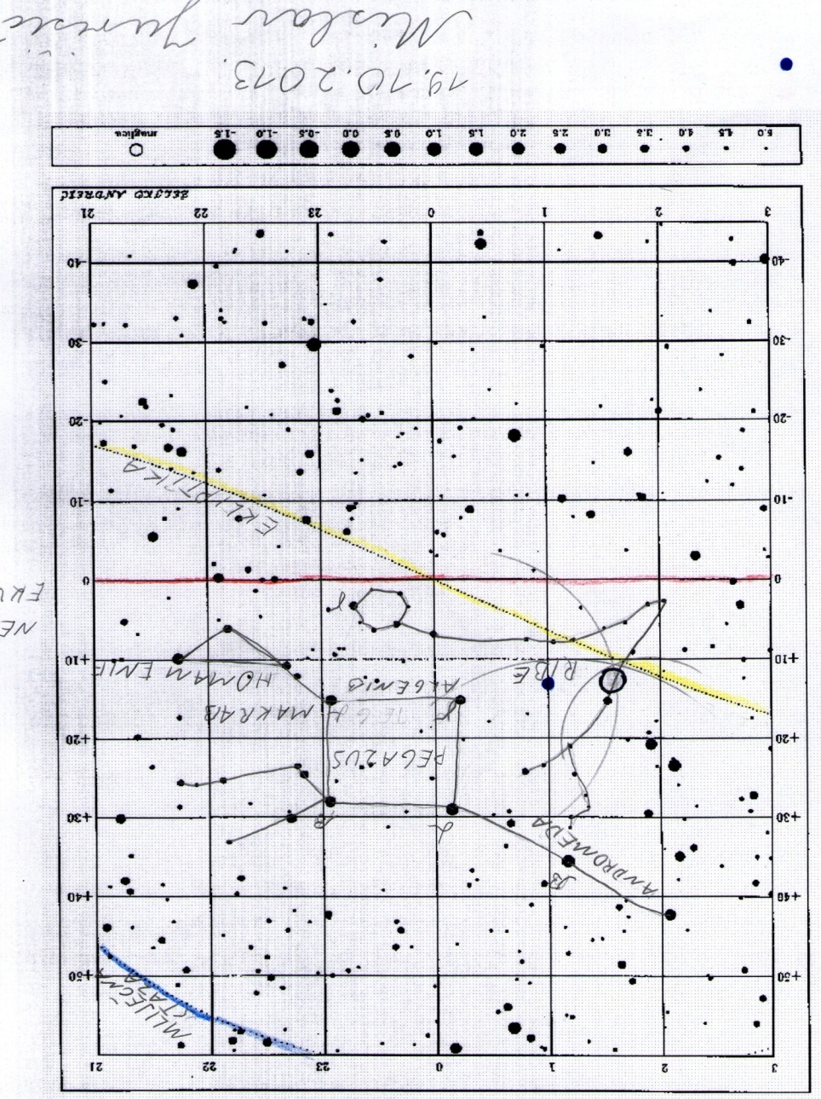
19. 10. 2013.

Slide 16
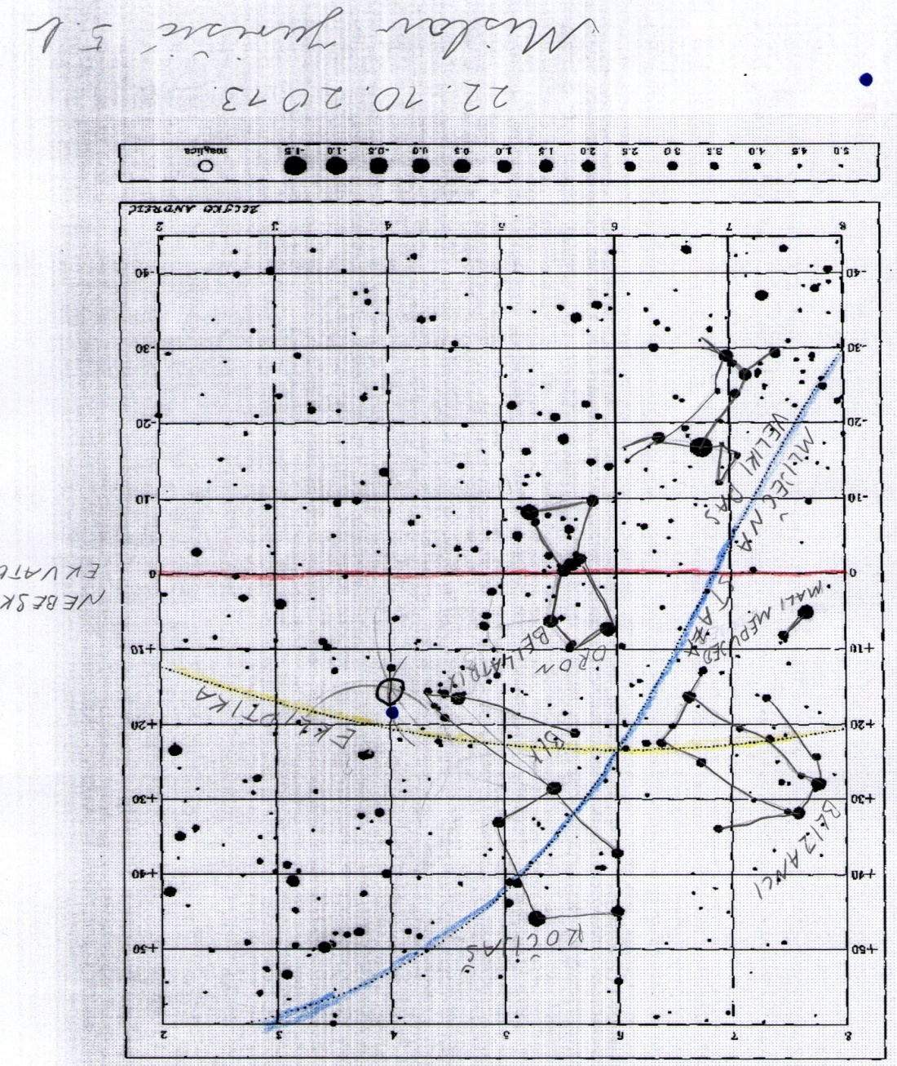
22. 10. 2013.

Slide 17
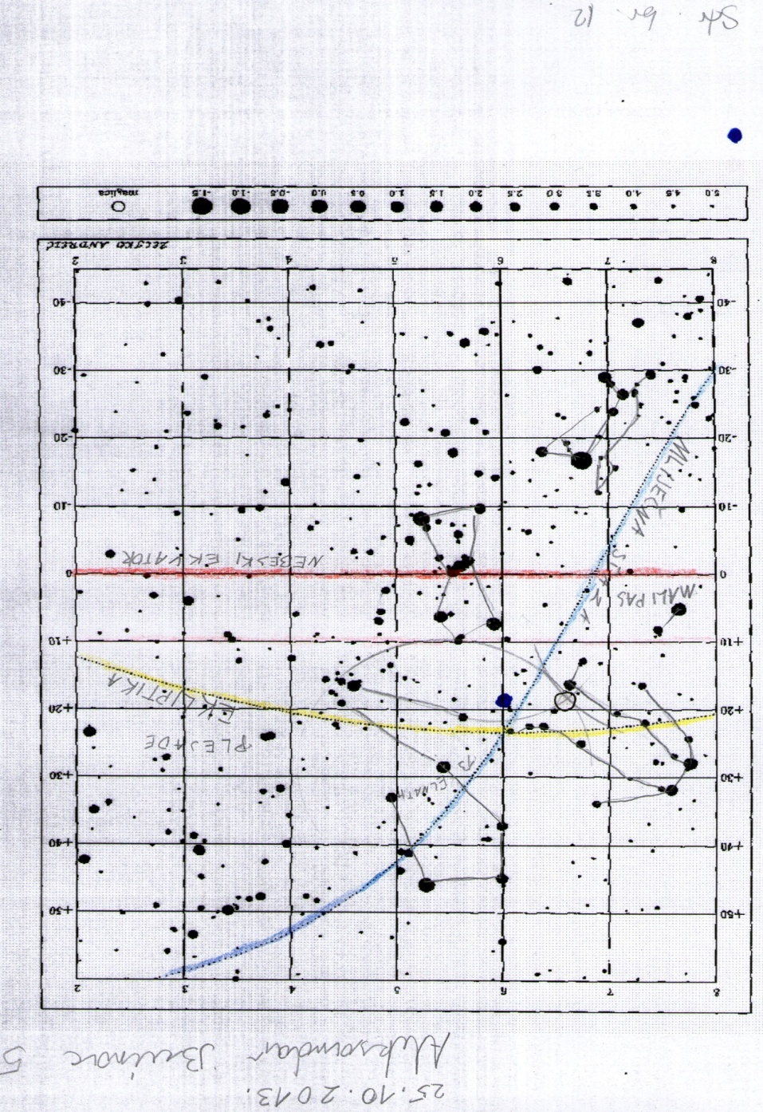
25. 10. 2013.

Slide 18
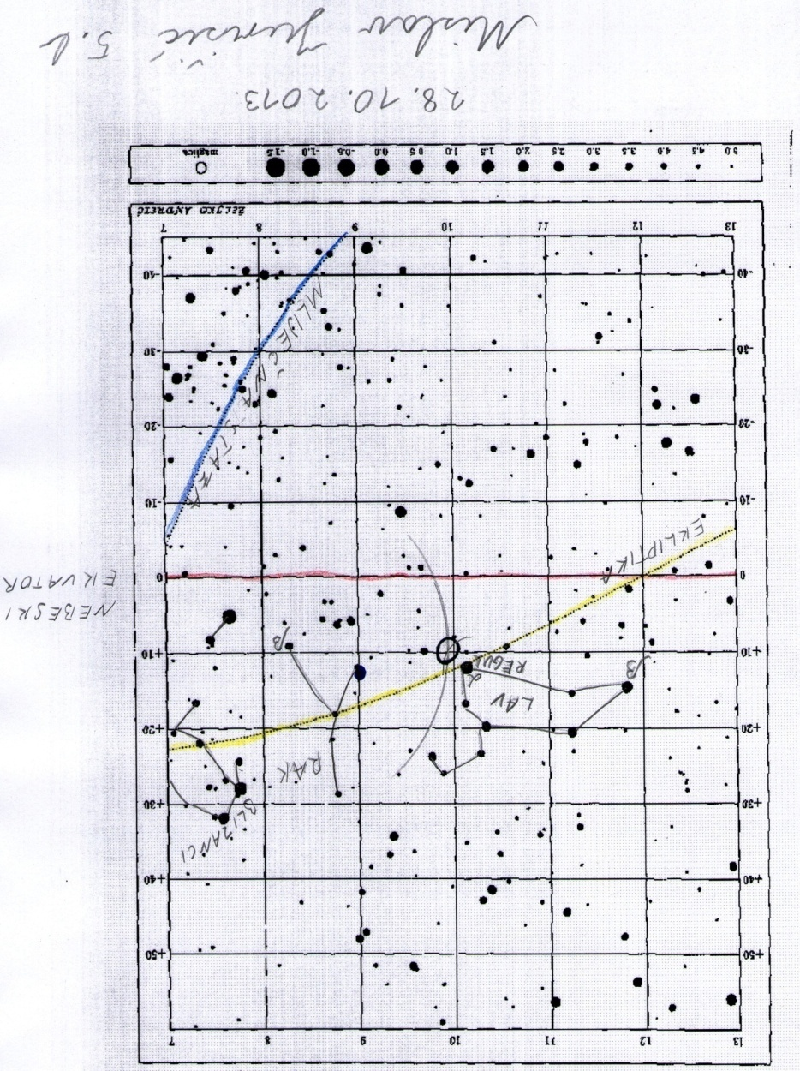
28. 10. 2013.

Slide 19
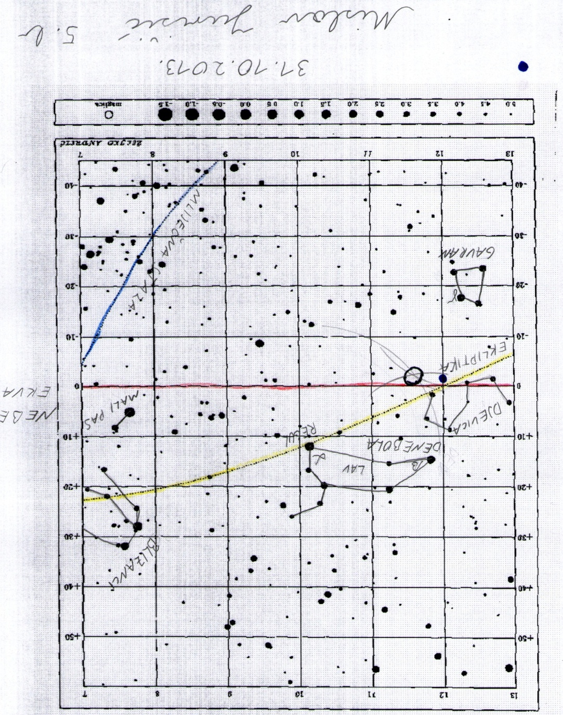
31. 10. 2013.

Slide 20
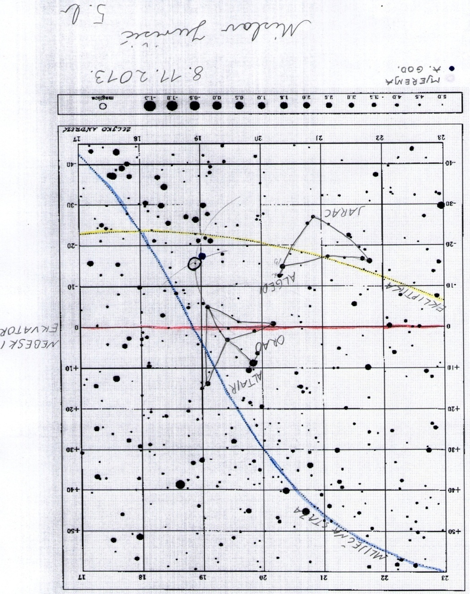
8. 11. 2013.

Slide 21
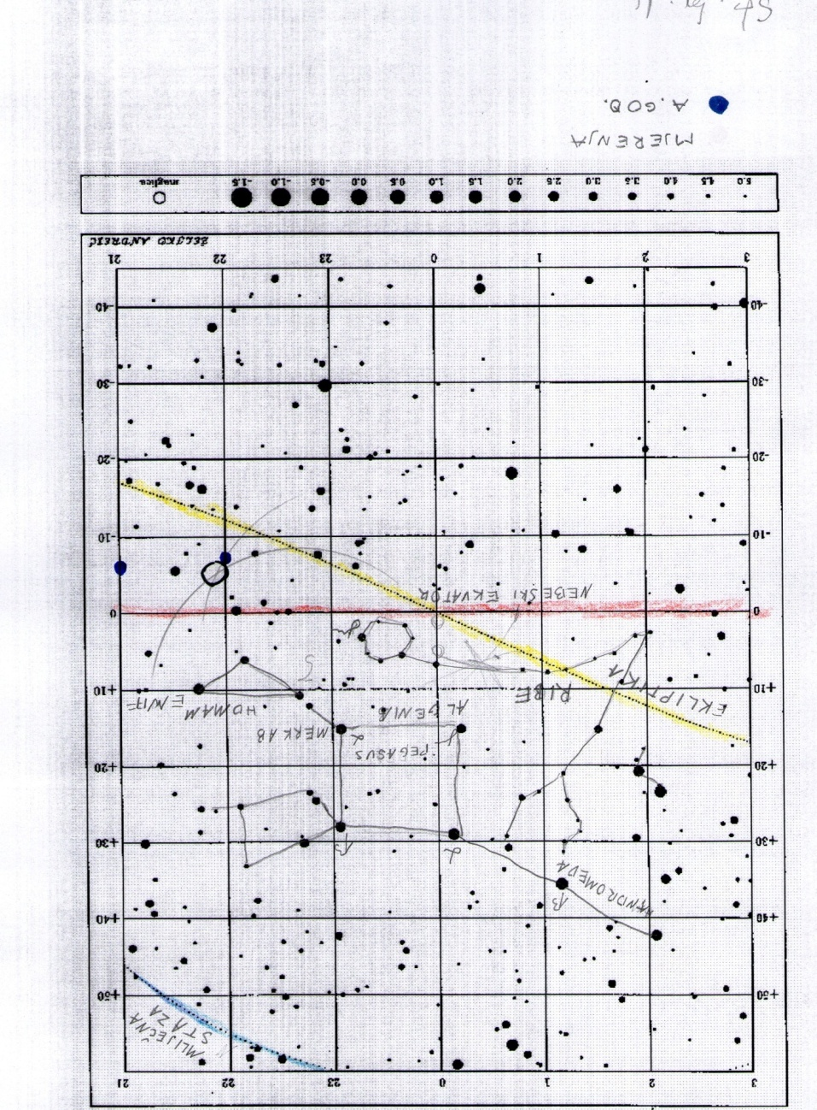
11. 11. 2013.

Slide 22
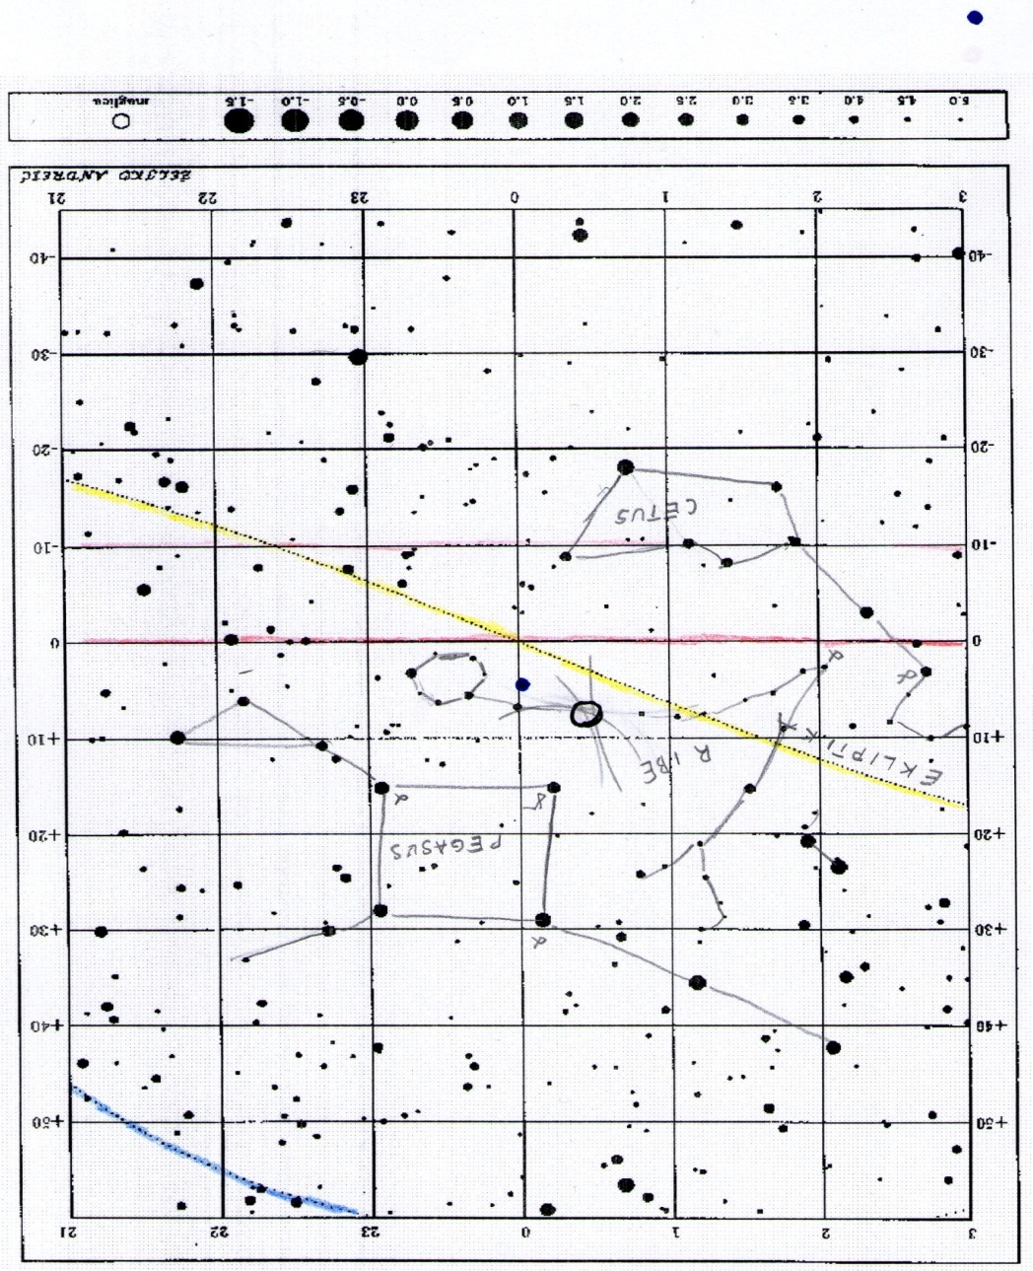
14. 11. 2013.

Slide 23
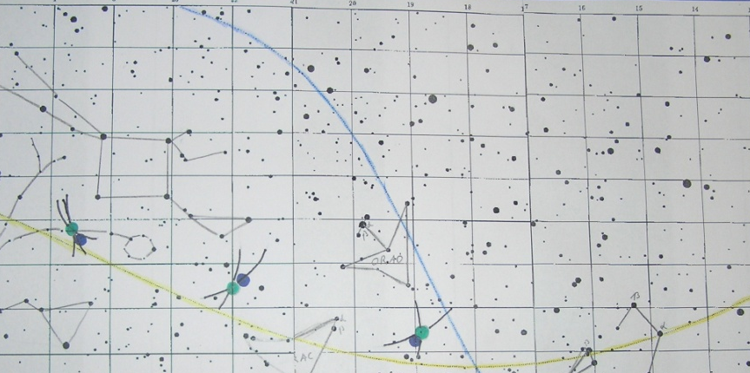
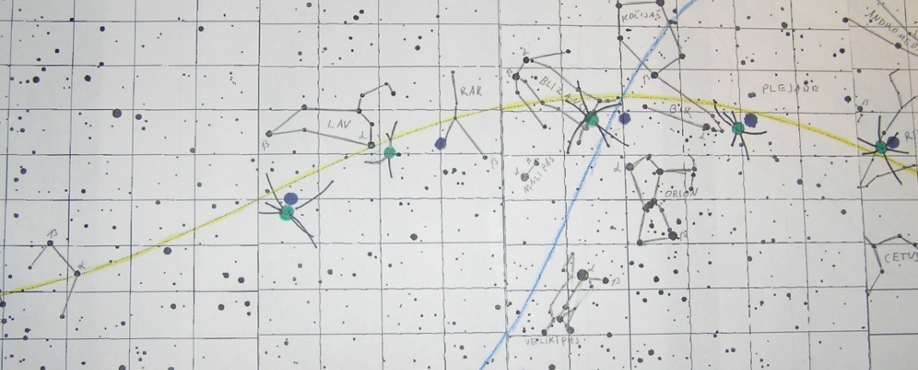
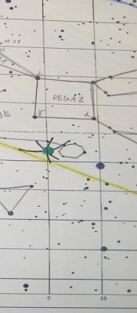
Mjesečeva staza na ekliptici – Mjesec prolazi kroz 13 zviježđa zodijaka

Slide 24
Nadnevak | R.A. Položaj Mjeseca na nebeskom meridijanu 00 UT | D.E. Položaj Mjeseca na nebeskoj paraleli 00 UT
16. 10. 2013. | 23 h 0 m 22 s | 1° 51,1´
19. 10. 2013. | 1 h 34 m 37 s | + 11° 1,5´
22. 10. 2013. | 4 h 09 m 47 s | + 18° 38,4´
25. 10. 2013. | 6 h 42 m 28 s | + 18° 22,8´
28. 10. 2013. | 9 h 06 m 59 s | + 11° 4,4´
31. 10. 2013. | 11h 29 m 26 s | 0° 44,4´
08.11. 2013. | 19h 06 m 31 s | -17° 37,2´
11. 11. 2013. | 21h 55 m 38 s | 7° 21,8´
14. 11. 2013. | 00h 29 m 2 s | + 5° 54,3´
R.A. engl. right ascension, rektascenzija
“nebeski meridijani”
D.E. engl. declination , deklinacija ili kutna udaljenost nebeskog tijela od nebeskog ekvatora
“nebeske paralele”

Slide 25
Odstupanja u položaju Mjeseca
Datum | Udaljenost između položaja Mjeseca na karti neba određenog pomoću astronomskih grablji i položaj prema astronomskom programu u mm | Odstupanje u stupnjevima (°)
16. 10. 2013. | 20 : 15 | 1,33°
19. 10. 2013. | 10 : 15 | 0,66°
22.10.2013. | - | -
25.10.2013. | 10 : 15 | 0,66°
28.10.2013. | 17 : 15 | 1,13°
31.10.2013. | 5 : 15 | 0,33°
8.11.2013. | - | -
11.11.2013. | - | -
14.11.2013. | 10 : 15 | 0,66°

Slide 26
Zaključak
1. Mjesec se uvijek giba uz ekliptiku
Prividno tijekom jednog kalendarskog mjeseca prođe kroz sva zviježđa zodijaka
U svakom se zviježđu nalazi otprilike 3dana
Njegov put je blago valovit u odnosu na ekliptiku
Dnevno se pomakne za oko 13°

